Slide 1

Présentation de la plateforme
Suspen’Dons
Notes:
Bonjour et bienvenue à cette soutenance du projet Entreprenariat. Ce projet a commencé le 26 Septembre 2016 et s'est réalisé dans le cadre du concours SwitchUp Challenge, organisé par Cisco, qui un appel à projet entreprenariaux sociaux. J'ai eu l'honneur de travailler avec Axel et Clément tout au long de ce projet, et je l'espère par la suite.

Slide 2
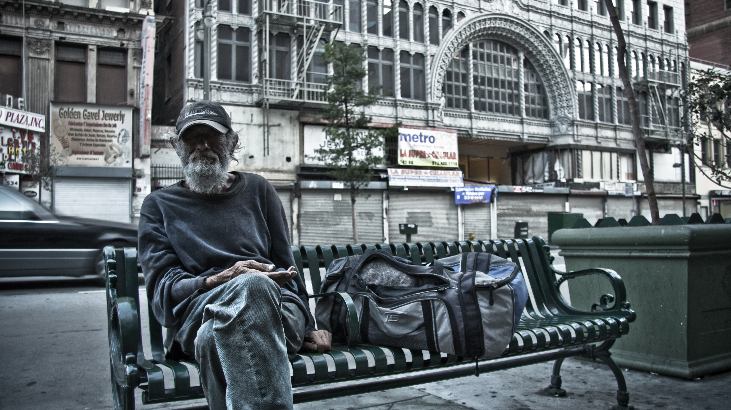

Introduction

Slide 3
Problématique
I. Besoin
II. Présentation du projet
III. Quel est le projet
IV. Impact et vision
V. Conclusion
« Comment permettre à tous d’aider les sans-abris
grâce aux nouvelles technologies ? »

Slide 4

Présentation du projet

Slide 5

Solution identifiée
I. Besoin
II. Présentation du projet
III. Quel est le projet
IV. Impact et vision
V. Conclusion

Slide 6



Le marché et les concurrents
I. Besoin
II. Présentation du projet
III. Quel est le projet
IV. Impact et vision
V. Conclusion
Reprends le principe des « dons suspendus »
Notes:
Give ’n’ Joy - Cette structure créée en avril 2014 propose des coupons de repas gratuits chez ses restaurateurs partenaires. Chaque restaurant dispose de sa propre cagnotte et un bon est généré lorsqu’elle atteint une certaine somme. Créée sur la région de Mulhouse, elle dispose de bientôt 500 fans sur Facebook et cherche aujourd’hui à se développer sur Colmar et Strasbourg.
Le carillon
Goodeed: Leader du view-to-donate, cette application mobile propose de regarder des publicités pour soutenir des associations ou des projets caritatifs.

Slide 7
Notre valeur ajoutée
I. Besoin
II. Présentation du projet
III. Quel est le projet
IV. Impact et vision
V. Conclusion
Partenaires: Publicité visible. Cible attentive et locale
Utilisateurs: les entreprises proposés sont respectueuses.
Bénéficiaires: Pas de stigmatisation, pas besoin de quémander. Ils (re)deviennent des clients normaux
Notes:
Les partenaires ont une cible spécifique et locale pour leur publicités. Les cibles sont réceptives au message et l'image de marque est amélioré.
Les utilisateurs ont accès à des pubs pour des entreprises qui sont respectueuses. Ils font leur BA.
Les bénéficiaires ne sont pas stigmatisés. Le paiement est discret et n'attire pas l'attention sur eux. Pas besoin de quémander.

Slide 8

Quel est le projet ?

Slide 9
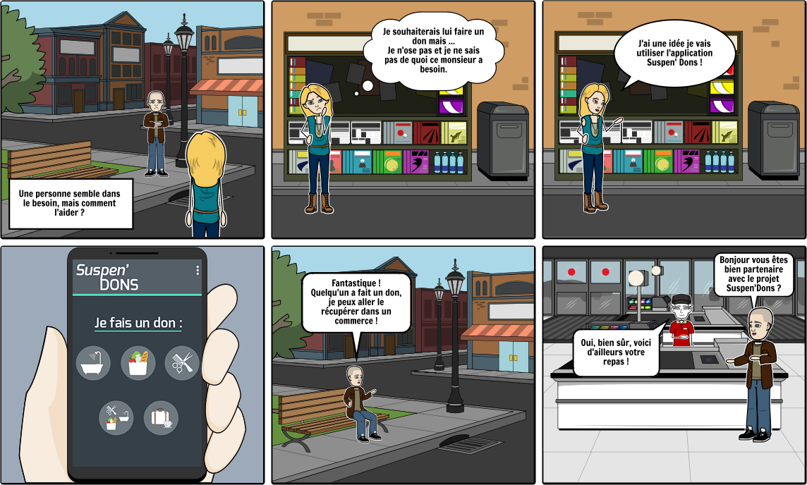
Fonctionnement
Sommaire
I. Besoin
II. Présentation du projet
III. Quel est le projet
IV. Impact et vision
V. Conclusion
Notes:
Afin d'illustrer le fonctionnement de notre système, nous avons créer une storyboard. Une personne sans-abri s'est fait distribué une carte RFID par une de nos associations partenaire. Cette carte lui permet de profiter, dans la limite du quota imposé par semaine, d'un certain nombre de services ou de produits. Après consultation des commercants partenaires directement sur la plateforme, ou par le biais d'une association ou d'une borne installé dans un batiment public, ce sans-abri pourra donc se rendre et profiter de son produit : repas, panier à emporté, pressing, etc ...

Slide 10

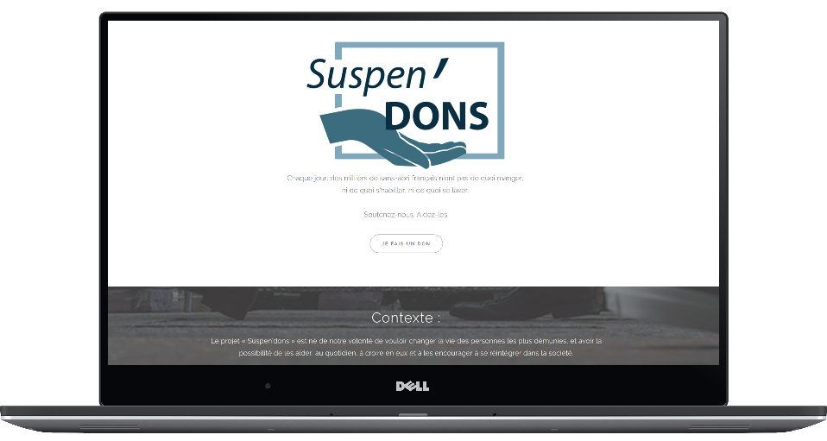

La solution
Sommaire
I. Besoin
II. Présentation du projet
III. Quel est le projet
IV. Impact et vision
V. Conclusion
Un site web & une application Android
Différents types de services
Possibilité de financement gratuit
Notes:
Et c'est ainsi que nous avons crée "Suspen'Dons". Suspen'Dons est une plateforme, disponible sur internet et sur Android, qui permet d'offrir de l'argent aux sans-abris, par donation classique, mais auss en regardant des vidéos publicitaires. Les fonds récoltés par la publicité alimenteront directement les cagnottes. Cette particularité permet à toutes personnes, même sans moyens financier, de participer à notre action. Les fonds permettront d'offrir des produits ou des services à des tarifs négociés, et seront directement retiré par carte RFID par le bénéficiaire. Et enfin, afin d'héberger ce projet, nous allons créer une association à but non lucratif aussi appelé association loi 1901.

Slide 11
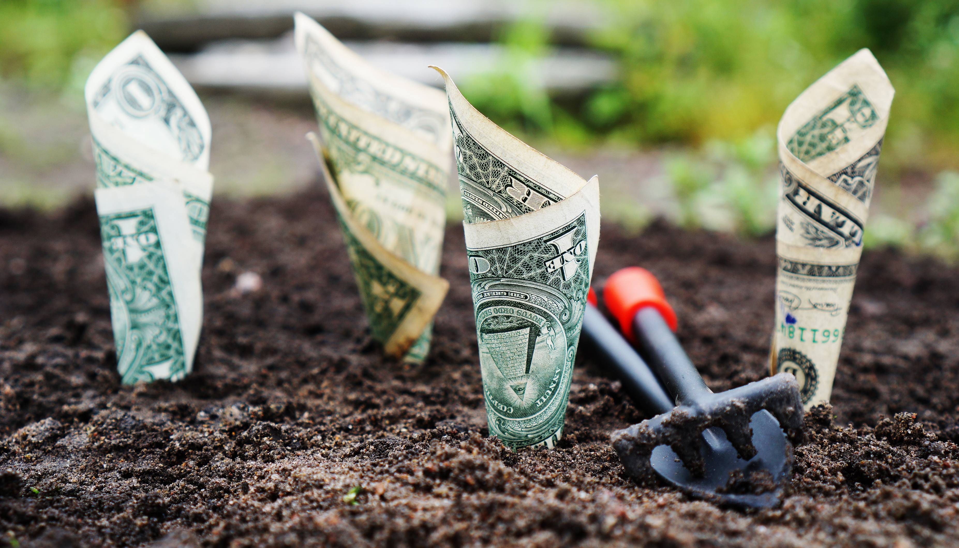
Business model

Slide 12




Business model
I. Besoin
II. Présentation du projet
III. Quel est le projet
IV. Impact et vision
V. Conclusion
Utilisateurs
Entreprises
Financer via des dons (micro paiements)
Financement à 0,08 euro par vue
Association loi 1901
Financer en regardant une publicité partenaire
À raison de 500 vue par jour
( = 182 500 / an)
= 14 560 €
(182 500 x 365)
Notes:
Gooded a débuté en pratiquant ces tarifs mais à évoluer pour passer à 0,50 euro / vue.

Slide 13




Business Model
I. Besoin
II. Présentation du projet
III. Quel est le projet
IV. Impact et vision
V. Conclusion
Majorité de 18 à 30 ans.
Quelques 30 – 45 ans.
Age
Revenus limités voir faibles.
Des sans-emplois souhaitent donner mais ne peuvent pas.
Retraités plus aptes à donner.
Revenus annuels
24,3 M de mobinautes / jour.
66% des 15 – 34 ans utilisent leurs smartphones quotidiennement.
Chiffres
Une sous-estimation du nombre de sans-domicile fixe.
Beaucoup pensent que les sans-domicile fixe sont sans-emploi.
Perception des sans-abris
Notes:
Sondage réalisé, micro trotoire
Pourcentage:
Médiatrie 2016

Slide 14

Où en sommes nous ?

Slide 15




Ils nous font confiance
I. Besoin
II. Présentation du projet
III. Quel est le projet
IV. Impact et vision
V. Conclusion
Associations
Commerçants

Slide 16
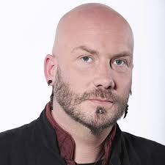


Ambassadeurs
I. Besoin
II. Présentation du projet
III. Quel est le projet
IV. Impact et vision
V. Conclusion
Luc
ARBOGAST
Claudio
CAPÉO
Notes:
Ambassadeurs

Slide 17
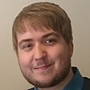
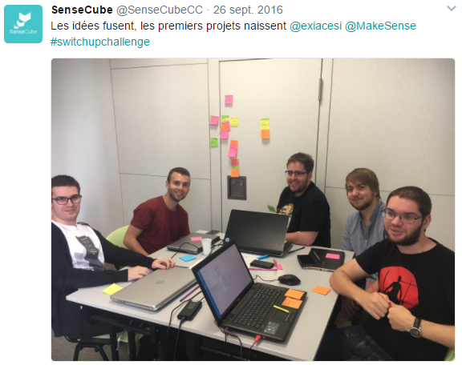
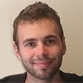
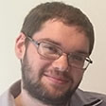
L’équipe
Clément VACHET
Responsable Web et Commercial
Vice-président de l’association
I. Besoin
II. Présentation du projet
III. Quel est le projet
IV. Impact et vision
V. Conclusion
Maxime RIFFLART
Responsable Administratif et Commercial
Président de l’association
Axel GAUVRIT
Responsable Développement Mobile
Secrétaire de l’association
Notes:
Bien entendu, un projet c'est aussi une équipe. Au début, Etienne et Florian ont travaillé avec nous. Malheureusement, déjà inscrit dans un autre projet, ils n'ont pas pu continuer l'aventure avec nous. Aujourd'hui il est donc, a à ma droite, Axel, responsable de la recherche de professionnel partenaires et du développement de l'application Android. A ma gauche Clément, responsable du site internet et de l'expérience utilisateur. Quant à moi, j'ai le rôle de chef de projet. Je m'occupe donc de la communication, de la coordination des tâches et de la rédaction des différents documents. A l'avenir, Axel va exclusivement s'orienter vers le développement de l'application.

Slide 18

L’association
I. Besoin
II. Présentation du projet
III. Quel est le projet
IV. Impact et vision
V. Conclusion
8 membres fondateurs
Avec notamment :
Président
Vice-président
Trésorier
Secrétaire
Assesseurs

Slide 19

Impact

Slide 20
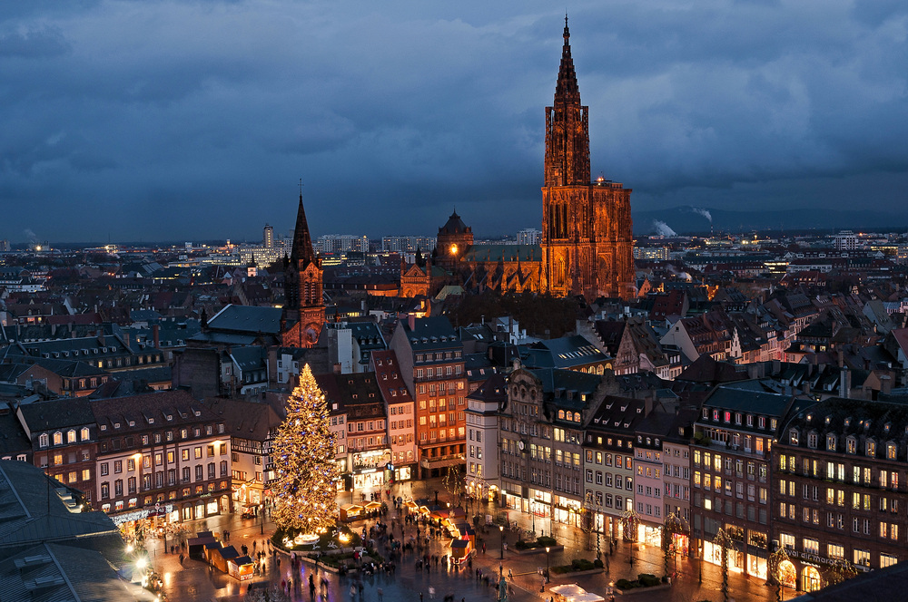

Vision à long terme
I. Besoin
II. Présentation du projet
III. Quel est le projet
IV. Impact et vision
V. Conclusion

Slide 21

Vision à long terme
I. Besoin
II. Présentation du projet
III. Quel est le projet
IV. Impact et vision
V. Conclusion

Slide 22

CONCLUSION

Slide 23

Conclusion
Un projet multidisciplinaire
passionnant
Une très bonne opportunité
Une action concrète, qui impacte
la vie des plus démunies.

Slide 24

Restez informés
I. Besoin
II. Présentation du projet
III. Quel est le projet
IV. Impact et vision
V. Conclusion
Facebook.com/SuspenDons
www.suspendons.fr

Slide 25



Remerciements
I. Besoin
II. Présentation du projet
III. Quel est le projet
IV. Impact et vision
V. Conclusion

